Slide 1
Sistema de comunicación entre vehículos de emergencias
Alejandro Leal Castaño Mario Alonso Núñez
Sistemas Empotrados Distribuidos - UCM

Slide 2
Índice de contenidos
El problema a resolver
Situación actual
La propuesta
Funcionamiento del sistema
Retransmisión del estado del vehículo
Retransmisión ante situaciones de emergencia
Requisitos de usabilidad
Elementos que componen el sistema
Estimación de costes
Conclusiones
Bibliografía

Slide 3
1-El problema a resolver
Ante una situación de emergencia tenemos una gran cantidad de cuerpos y organizaciones que cooperan entre sí para solucionarla.
Pj: Bomberos, paramédicos, policías, guardas forestales, etc.
Aunque en conjunto abarcan una gran diversidad de campos, todos tienen en común el uso de vehículos que les permiten una gran movilidad y rapidez a la hora de tomar acción.
¿Cómo brindamos comunicación precisa y rápida entre los diferentes vehículos que integran una unidad de emergencias?

Slide 4
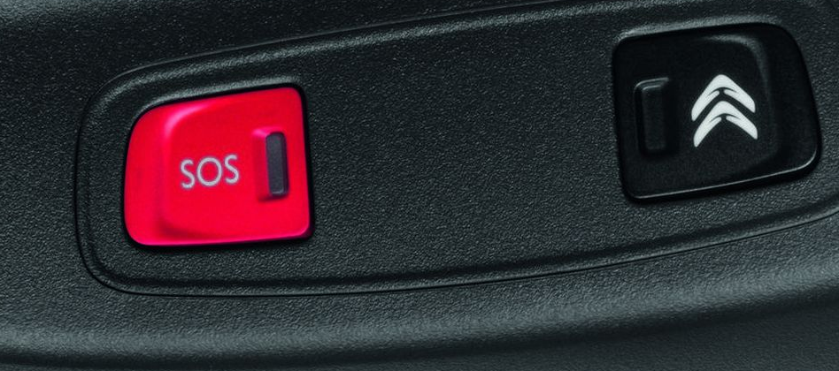


2 – Situación actual
Sistema eCall: Sistema de comunicación que se pone en contacto automáticamente con el 112 en caso de accidente.
Red Trunking: Sistema de comunicación que consta de diferentes canales de radio y permite la comunicación entre varios usuarios al mismo tiempo. Utilizado para comunicar ambulancias.
FirstNet: Red de comunicación destinada al uso de medios de emergencia. Gestionada por la agencia FirstNet Authority en Estados Unidos.

Slide 5
3-La propuesta
Problemática actual: Los medios actuales son poco visuales y requieren la comunicación directa entre el personal de los vehículos.
Propuesta: Implementar un sistema visual y automatizado, de modo que todos los vehículos de una misma unidad tenga la información de la situación de manera continuada y actualizada.
Debe transmitir continuamente el estado del vehículo tanto a las unidades centrales como a los demás compañeros de su unidad.
Las diferentes emergencias deben ser notificadas automáticamente, con información suficiente para entender la situación.

Slide 6

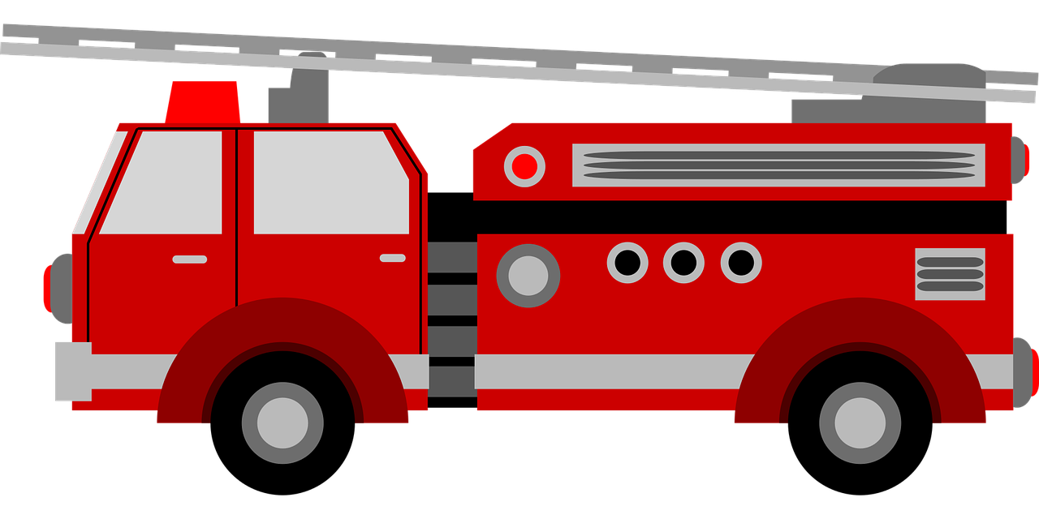


4-Funcionamiento del sistema
4.1 – Retransmisión del estado del vehículo
El vehículo transmite su estado actual (velocidad, posición temperatura etc.) cada pocos segundos al sistema central.
Este último retrasmite dicha información a todos los vehículos de la unidad mediante mensajes periódicos de actualización.
1.
2.
2.

Slide 7
4-Funcionamiento del sistema
4.2 – Retransmisión ante situaciones de emergencias
El vehículo detecta una situación de emergencia y envía un mensaje tanto al sistema central como a sus compañeros.
El sistema central confirma que ha recibido el mensaje.
Se incluirá dicha información en los mensajes de actualización.
1.
1.
2.
1.
3.
3.

Slide 8
5- Requisitos de usabilidad
Escalabilidad: El sistema debe poder admitir el incremento en el número de vehículos de manera versátil y automatizada.
El programa servidor debe gestionar eficazmente las comunicaciones hacia los distintos vehículos. Estos no deben realizan inundaciones.
Mantenibilidad: Facilidad para reemplazar aquellos elementos dañados durante el uso del sistema.
Correcto encapsulado en el uso de periféricos que nos permitan reemplazarlos sin caer en concreciones.
Asequibilidad: El sistema debe tener un precio moderado tanto para implementarse como para incluir nuevos vehículos.
Evitar componentes con prestaciones innecesariamente grandes.

Slide 9

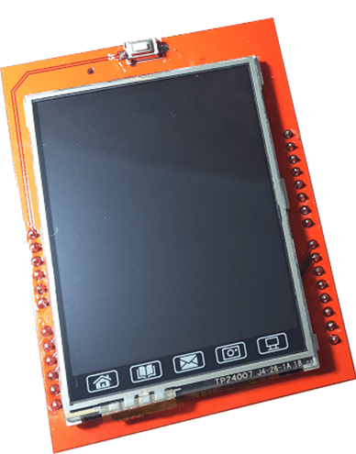
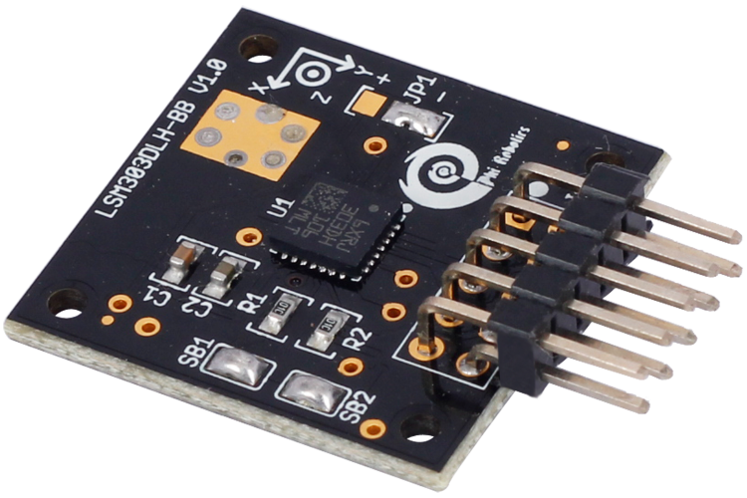
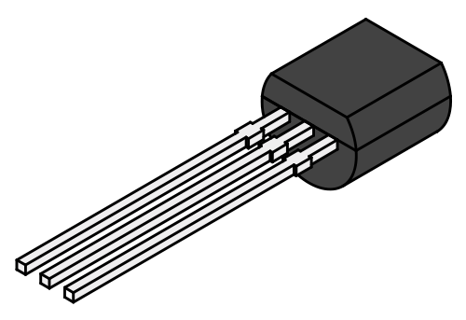
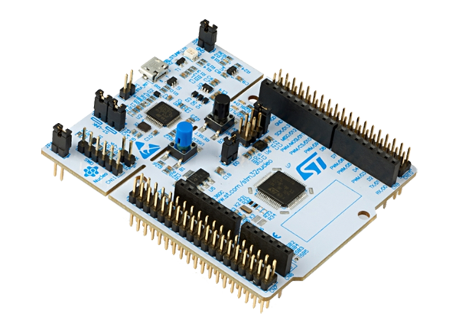
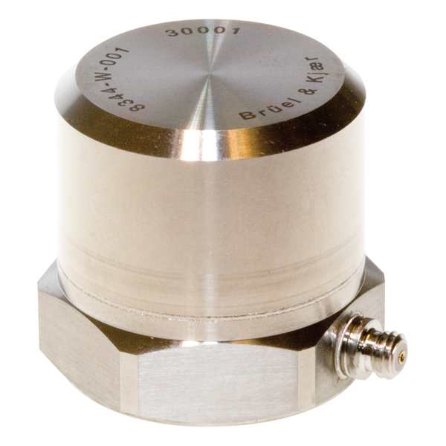
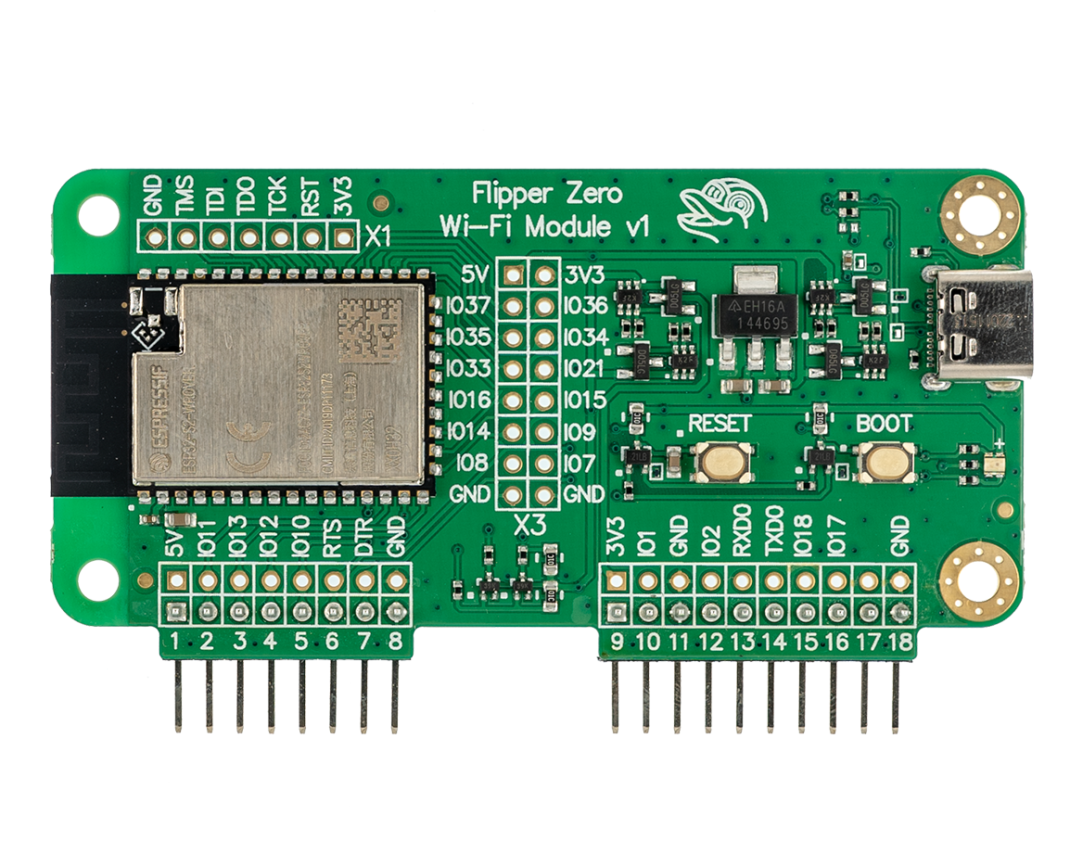
6- Elementos que componen el sistema
Sistema central
Sistema vehículo
Script.cpp
Pantalla
S. de temperatura
Acelerómetro
Infraestructura
(Aportada por el cliente)
S. de vibraciones
PCB
Script.cpp
Emisor wi-fi

Slide 10
7-Estimación de costes
Coste para la implementación del sistema vehículo
Pantalla TFT táctil de 7 pulgadas: 19,99€
Sensores de temperatura y humedad: 8,99€
Acelerómetro: 5,99€
Sensores de vibración/colisión: 7,99€
PCB núcleo stm32: 12,30€
Emisor wi-fi: 15,88€
Coste total por vehículo: 71,06€
*Precios supeditados al momento de escribir la presentación

Slide 11
8-Conclusiones
El sistema suple una necesidad: Comunicar de una manera rápida y versátil a los diferentes vehículos de emergencias.
Esto se lleva a cabo gracias a mejorar los servicios rudimentarios empleados actualmente, aportando una mayor automatización y mostrando la información de manera más visual.
Se trata de un sistema escalable y cuya implementación es económicamente rentable (menos de 100€).
Gracias al sistema diseñado de forma distribuida y evitando cargas en la emisión de los mensajes.
*Precios supeditados al momento de escribir la presentación

Slide 12
9-Bibliografía
Información sobre Ecall en la Unión Europea:
https://europa.eu/youreurope/citizens/travel/security-and-emergencies/emergency-assistance-vehicles-ecall/index_es.htm
Funcionamiento del sistema trunking
https://en.wikipedia.org/wiki/Trunked_radio_system
Pagina oficial de FirstNet:
https://www.firstnet.com/
Ejemplos de compra para los componentes:
https://www.amazon.es/elegoo-pulgadas-pantalla-t%C3%A9cnicos-Arduino/dp/B01EUVJYME/ref=asc_df_B01EUVJYME/?tag=googshopes-21&linkCode=df0&hvadid=646783937278&hvpos=&hvnetw=g&hvrand=13043045754752692360&hvpone=&hvptwo=&hvqmt=&hvdev=c&hvdvcmdl=&hvlocint=&hvlocphy=1005493&hvtargid=pla-493245928783&psc=1
https://www.amazon.es/digital-temperatura-humedad-Arduino-unidades/dp/B06Y99X3NS/ref=asc_df_B06Y99X3NS/?tag=googshopes-21&linkCode=df0&hvadid=256008208511&hvpos=&hvnetw=g&hvrand=18030648829337293007&hvpone=&hvptwo=&hvqmt=&hvdev=c&hvdvcmdl=&hvlocint=&hvlocphy=9061040&hvtargid=pla-384680627490&psc=1

Slide 13
9-Bibliografía
https://www.amazon.es/ANGEEK-SW-420-normalmente-interruptor-movimiento/dp/B07WGJQ16D/ref=sr_1_2_sspa?__mk_es_ES=%C3%85M%C3%85%C5%BD%C3%95%C3%91&crid=1J3DLMEIQCPNJ&keywords=sensor+de+vibraciones+arduino&qid=1681410456&sprefix=sensor+de+vibraciones+arduino%2Caps%2C91&sr=8-2-spons&sp_csd=d2lkZ2V0TmFtZT1zcF9hdGY&psc=1
https://www.mouser.es/ProductDetail/STMicroelectronics/NUCLEO-F091RC?qs=CE9ecZDhCK0jcTHFYd%2Fi5g%3D%3D&mgh=1&vip=1&gclid=CjwKCAjw0N6hBhAUEiwAXab-Tcp_RFuoLBJguAGk4pMjU0uO52BUEdNUHHvAlPAEH2p6x8y488jmtxoCVEsQAvD_BwE
https://www.mouser.es/ProductDetail/STMicroelectronics/X-NUCLEO-IDB05A2?qs=vmHwEFxEFR8AXWC%2Fg7u8Sw%3D%3D&mgh=1&vip=1&gclid=CjwKCAjw0N6hBhAUEiwAXab-Tb3dKnG69ICH3jkUgYfkbeUPMi1N1UeBlc4fyZeba5L1JLyW8SO7VhoC7UQQAvD_BwE

